Slide 1
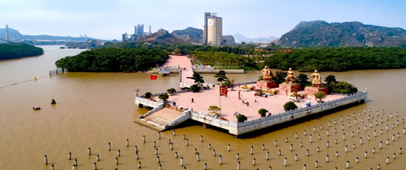
Hình ảnh trên nói đến địa danh nào ở Quảng Ninh?

Slide 2
Thảo luận nhóm: thời gian 5 phút
Nêu ý nghĩa của cuộc kháng chiến chống Tống năm 981?
1. Quan sát lược đồ hình 2.2, em hãy trình bày diễn biến trận Bạch Đắng tháng 4 năm 1288?
2. Nêu điểm khác nhau về mục đích bố trí trận địa cọc trên sông Bạch Đằng năm 1288 so với năm 938 và 981?
1. Tại sao quân Nam Hán xâm lược nước ta lần thứ hai?
2. Kế hoạch đánh giặc của Ngô Quyền chủ động và độc đáo ở điểm nào?
NHÓM 2
NHÓM 3
NHÓM 1

Slide 3
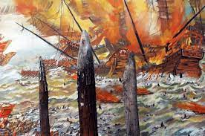
Chiến thắng Bạch Đằng năm 981

Slide 4
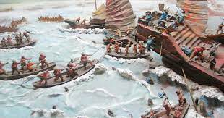
1. Chiến thắng Bạch Đằng năm 938

Slide 5
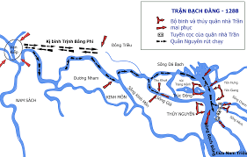
Lược đồ Chiến thắng Bạch Đằng năm 1288

Slide 6
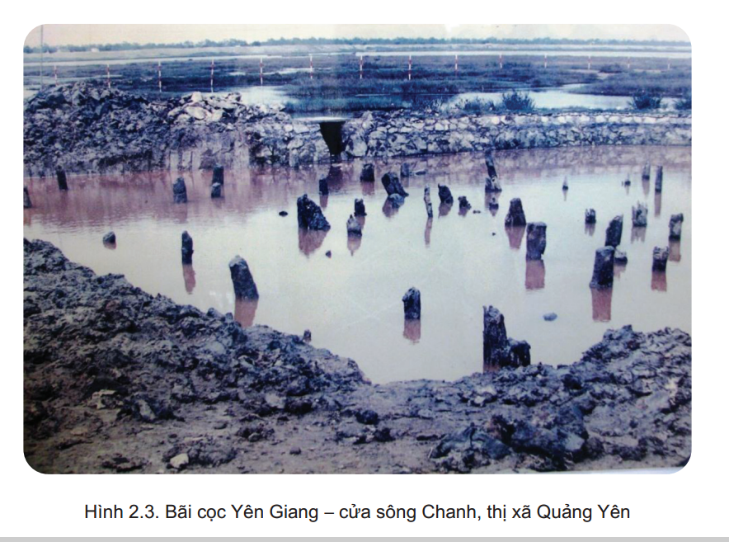

Slide 7
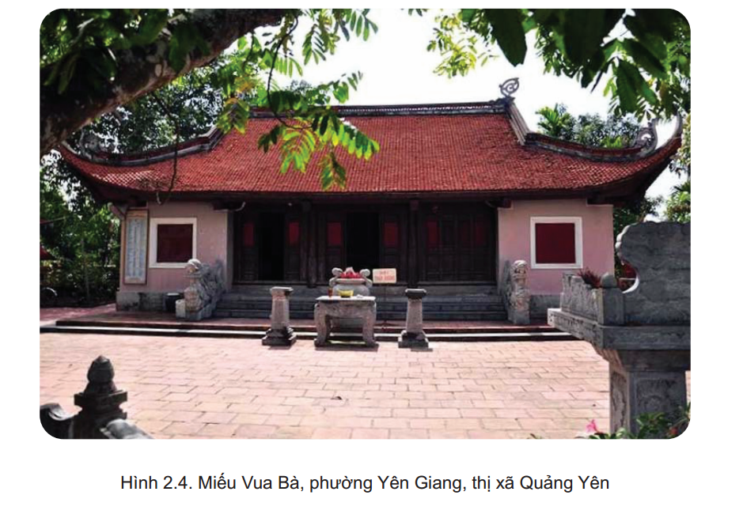

Slide 8
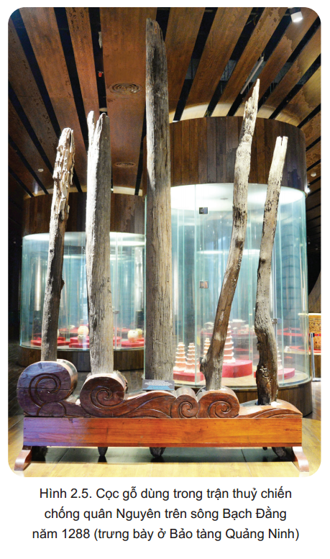

Slide 9
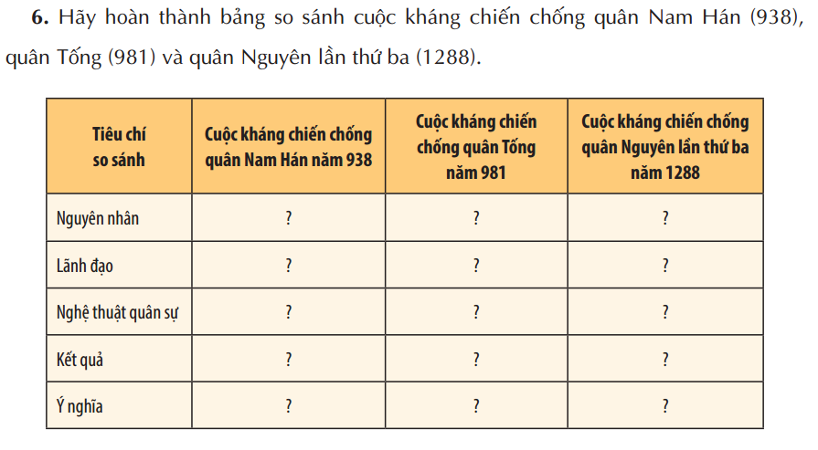

Slide 10
Tiêu chí so sánh | Cuộc kháng chiến chống quân Nam Hán năm 938 | Cuộc kháng chiến chống quân Tống năm 981 | Cuộc kháng chiến chống quân Nguyên lần thứ ba năm 1288
Nguyên nhân | Vì muốn mở rộng bờ cõi xuống phía nam nhằm đặt ách cai trị nhân dân ta. Lấy cớ kiều công tiễn cầu cứu vua nam hán sai con Hoằng Tháo cho quân xâm lược nước ta. | Cuối năm 979 nhà Đinh rối loạn, nhà Tống suy yếu. Nhà Tống quyết định đem quân xâm lược nước ta để củng cố đát nước. | Hai lần xâm lược Đại Việt đều thất bại, vua Nguyên càng tức giận nên quyết tâm đánh chiếm Đại Việt lần thứ ba
Lãnh đạo | Ngô Quyền | Lê Hoàn | Trần Quốc Tuấn
Nghệ thuật quân sự | Ngô Quyền đã tận dụng bãi cọc ngầm và thủy triều của sông Bạch Đằng | Lê Hoàn cho quân đóng cọc ở sông Bạch Đằng để ngăn chặn chiến thuyền địch. | Bố trí trận địa cọc
Kết quả | Quân địch phần bị giết, phần bị chết đuối rất nhiều. Lưu Hoằng Tháo chết trong đám loạn quân. | - Cuộc kháng chiến chống Tống kết thúc thắng lợi. - Chiến tranh chấm dứt, Lê Hoàn vẫn sai sứ sang Trung Quốc trao trả một số tù binh và đặt lại quan hệ bình thường. | - Nhiều tên giặc bị giết, Ô Mã Nhi bị bắt sống - Quân bộ bị ta tập kích ở Lạng Sơn, ít tên còn sống sót
Ý nghĩa | - Đây là chiến thắng lẫy lừng của dân tộc ta, đã đánh bại hoàn toàn ý chí xâm lược của nhà Nam Hán - Đã bảo vệ vững chắc nền độc lập dân tộc và mở ra thời đại độc lập với dân tộc ta | - Biểu thị ý chí quyết tâm chống giặc ngoại xâm của dân ta. - Chứng tỏ một bước phát triển của đất nước và khả năng bảo vệ độc lập dân tộc. | - Đập tan tham vọng xâm lược của Mông Nguyên, bảo vệ độc lập, toàn vẹn lãnh thổ và chủ quyền dân tộc. - Khẳng định sức mạnh của dân tộc Việt Nam, củng cố niềm tin cho nhân dân. - Xây đắp truyền thống quân sự Việt Nam.

Slide 11
Bài tập dự án

